Slide 1
Chapter 03. 데이터 수집, 분석과 시각화
01. 페이스북 API를 활용한 빈도분석
02. 공공 데이터 API를 활용한 데이터 기반 추천
03. 웹서비스 데이터를 활용한 지리정보 기반 시각화

Slide 2
3. 웹서비스 데이터를 활용한 지리정보 기반 시각화
3.1 일반적인 웹 서비스 데이터 수집하기
3.1.1 BeautifulSoup
1) HTML 파싱 라이브러리로 bs4버젼부터 Python 3.x 지원
2) 특징
- 단순한 몇 개의 메소드를 가지고 웹 페이지의 내용 추출이 가능(DOM 탐색이 가능하다)
- HTML 뿐만 아니라 XML도 지원한다.
- UTF-8 형식이 기본이지만 CP949 엔코딩도 지원한다.
3) 설치
4) 테스트 하기
1. tag 조회
2. 속성값
3. Attributes 조회
> > pip install beautifulsoup4

Slide 3
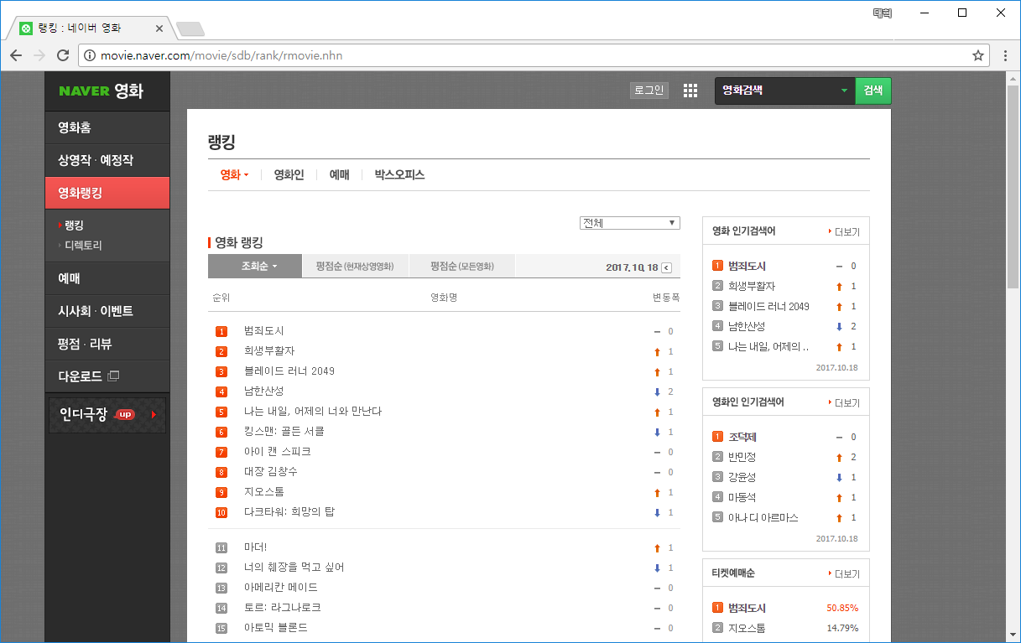
3. 웹서비스 데이터를 활용한 지리정보 기반 시각화
3.1.2 예제 Naver 영화랭킹 분석(http://movie.naver.com/movie/sdb/rank/rmovie.nhn)
1) urllib.request 모듈이용 html 크롤링

Slide 4
3. 웹서비스 데이터를 활용한 지리정보 기반 시각화
from urllib.request import Request, urlopen
from bs4 import BeautifulSoup
request = Request('http://movie.naver.com/movie/sdb/rank/rmovie.nhn')
resp = urlopen(request)
html = resp.read().decode('cp949')
bs = BeautifulSoup(html, 'html.parser')
print(bs.prettify())
<!DOCTYPE html>
<html>
<head>
<meta content="text/html; charset=utf-8" http-equiv="Content-Type"/>
<meta content="IE=edge" http-equiv="X-UA-Compatible"/>
<meta content="http://imgmovie.naver.com/today/naverme/naverme_profile.jpg" property="me2:image">
<meta content="네이버영화 " property="me2:post_tag">
<meta content="네이버영화" property="me2:category1"/>
<meta content="http://movie.naver.com/movie/sdb/rank/rmovie.nhn" property="og:url"/>
.
.
.
</script>
<!-- //Footer -->
</div>
</body>
</html>

Slide 5
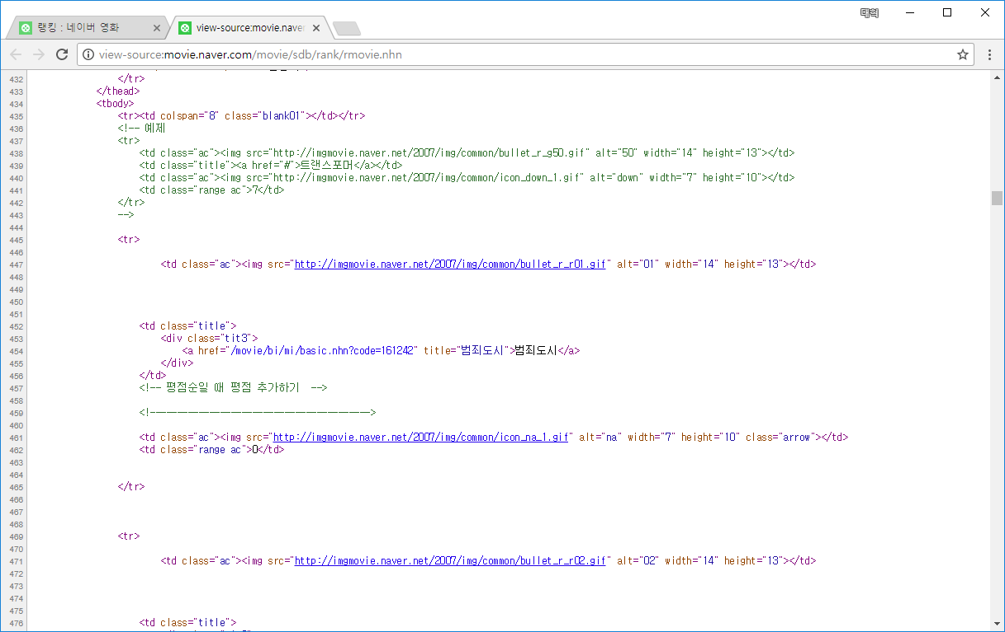
3. 웹서비스 데이터를 활용한 지리정보 기반 시각화
2) html 구조 확인을 통해 관심 데이터 확인
<td class="title">
<div class="tit3">
<a href="/movie/bi/mi/basic.nhn?code=161242" title="범죄도시">범죄도시</a>
</div>
</td>

Slide 6
3. 웹서비스 데이터를 활용한 지리정보 기반 시각화
2) BeautifulSoup 객체에 html.parser를 이용한 html 파싱
3) 찾아낸 tag 객체 내부의 제목, 링크 추출하기
tags = bs.findAll('div',attrs={'class': 'tit3'})
print(tags)
for index, tag in enumerate(tags):
print(index, tag.a.text, tag.a['href'], sep=' : ')
0 : 범죄도시 : /movie/bi/mi/basic.nhn?code=161242
1 : 희생부활자 : /movie/bi/mi/basic.nhn?code=140696
2 : 블레이드 러너 2049 : /movie/bi/mi/basic.nhn?code=88227
3 : 남한산성 : /movie/bi/mi/basic.nhn?code=150637
4 : 나는 내일, 어제의 너와 만난다 : /movie/bi/mi/basic.nhn?code=157178
5 : 킹스맨: 골든 서클 : /movie/bi/mi/basic.nhn?code=149747
6 : 아이 캔 스피크 : /movie/bi/mi/basic.nhn?code=161850
7 : 대장 김창수 : /movie/bi/mi/basic.nhn?code=154353
8 : 지오스톰 : /movie/bi/mi/basic.nhn?code=129095
9 : 다크타워: 희망의 탑 : /movie/bi/mi/basic.nhn?code=146407
10 : 마더! : /movie/bi/mi/basic.nhn?code=152650
11 : 너의 췌장을 먹고 싶어 : /movie/bi/mi/basic.nhn?code=159830
12 : 아메리칸 메이드 : /movie/bi/mi/basic.nhn?code=137945
.
.
.

Slide 7
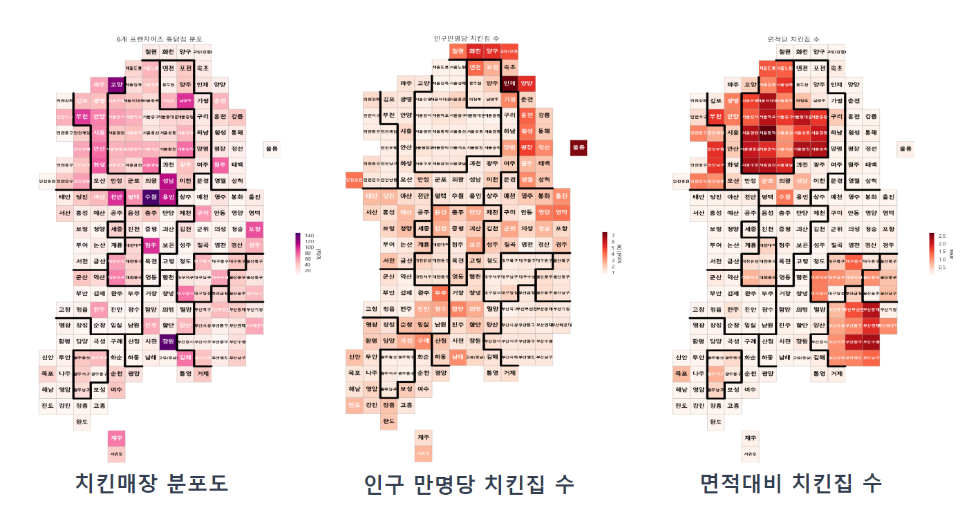
3. 웹서비스 데이터를 활용한 지리정보 기반 시각화
3.1.3 국내 5대 치킨 프랜차이즈 매장 정보 분석

Slide 8
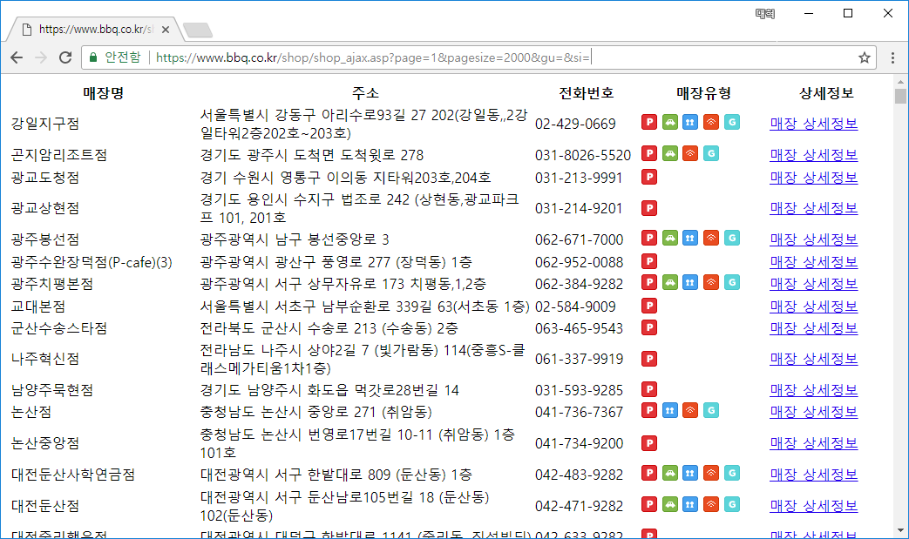
3. 웹서비스 데이터를 활용한 지리정보 기반 시각화
1) BBQ 매장정보 가져오기
url: https://www.bbq.co.kr/shop/shop_ajax.asp?page=1&pagesize=2000&gu=&si=

Slide 9
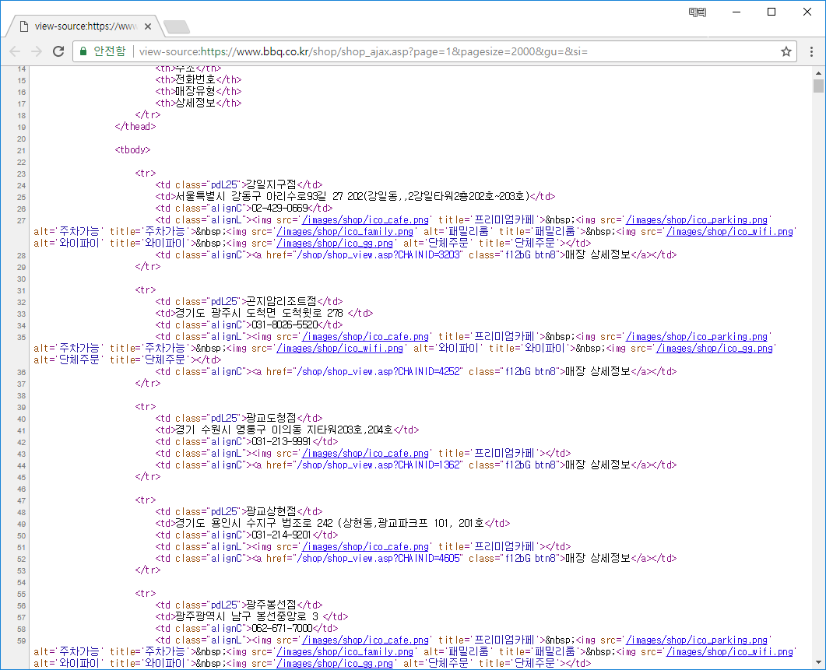
3. 웹서비스 데이터를 활용한 지리정보 기반 시각화
html 크롤링
1. 데이터 확인

Slide 10
3. 웹서비스 데이터를 활용한 지리정보 기반 시각화
html 크롤링
2. 파싱 처리 (데이터 추출) 함수 작성
3. 데이터 저장 함수 작성
- 서울시, 서울시특별시와 같은 여러 표시의 시도명에 대한 하나의 시도명 처리가 필요하다.
- 행정구역 변경에 따른 구군에 대한 처리도 필요하다.
- 데이터 중복을 위한 처리가 필요하다.
- 저장 파일 포맷은 csv 파일(bbq_table.csv)로 Pandas DataFrame에서 제공하는 기능을 사용한다.
def proc_bbq(html)
def store_bbq(data):

Slide 11
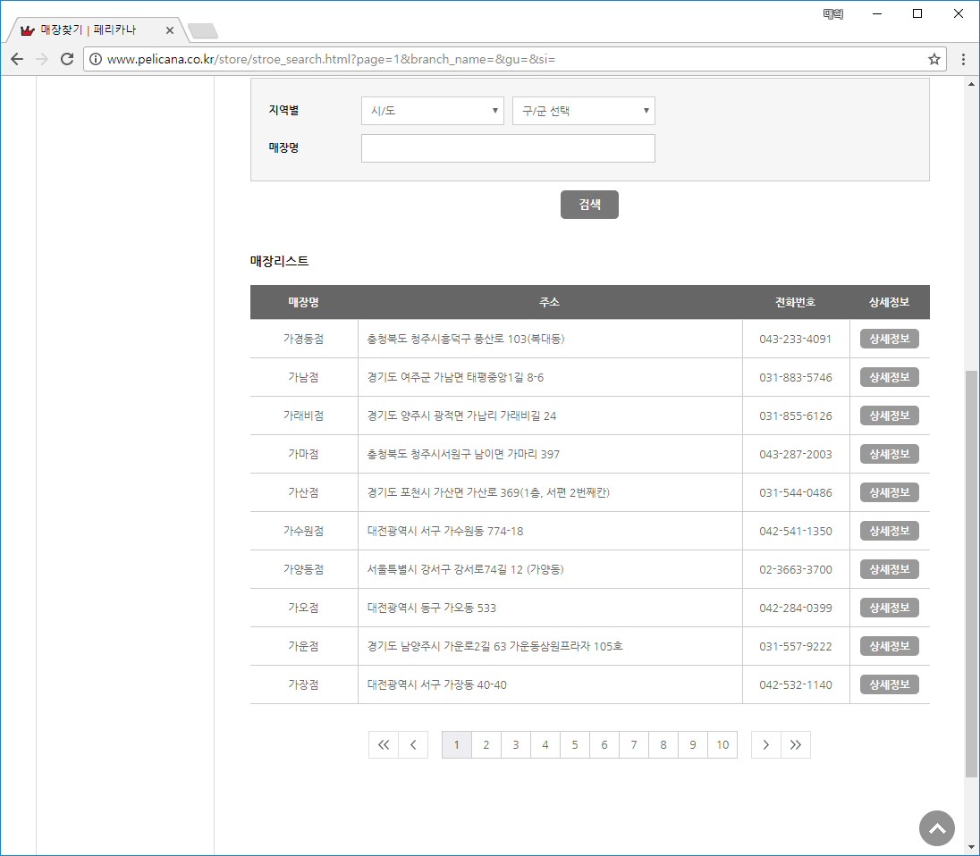
3. 웹서비스 데이터를 활용한 지리정보 기반 시각화
2) 페리카나 매장정보 가져오기
url: http://www.pelicana.co.kr/store/stroe_search.html?branch_name=&gu=&si=&page=1

Slide 12
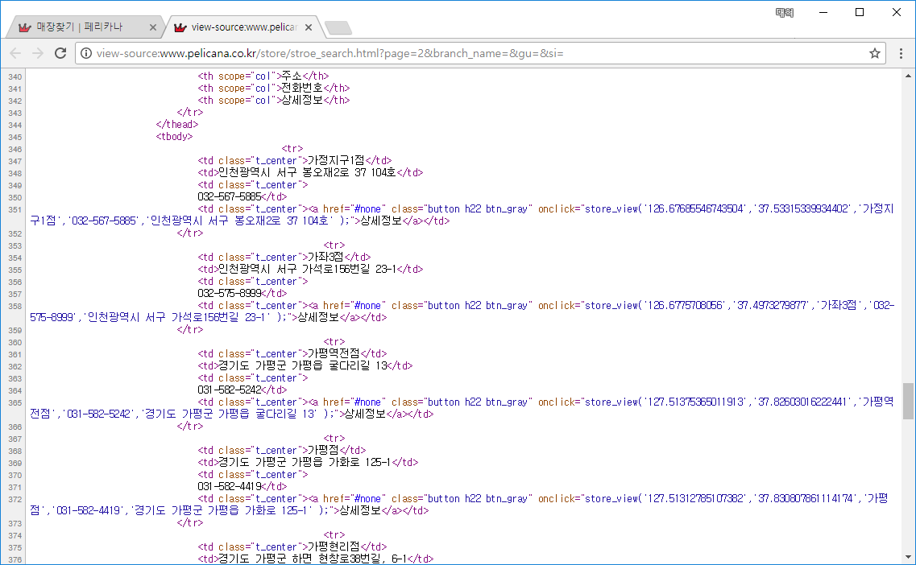
3. 웹서비스 데이터를 활용한 지리정보 기반 시각화
html 크롤링
1. 데이터 확인

Slide 13
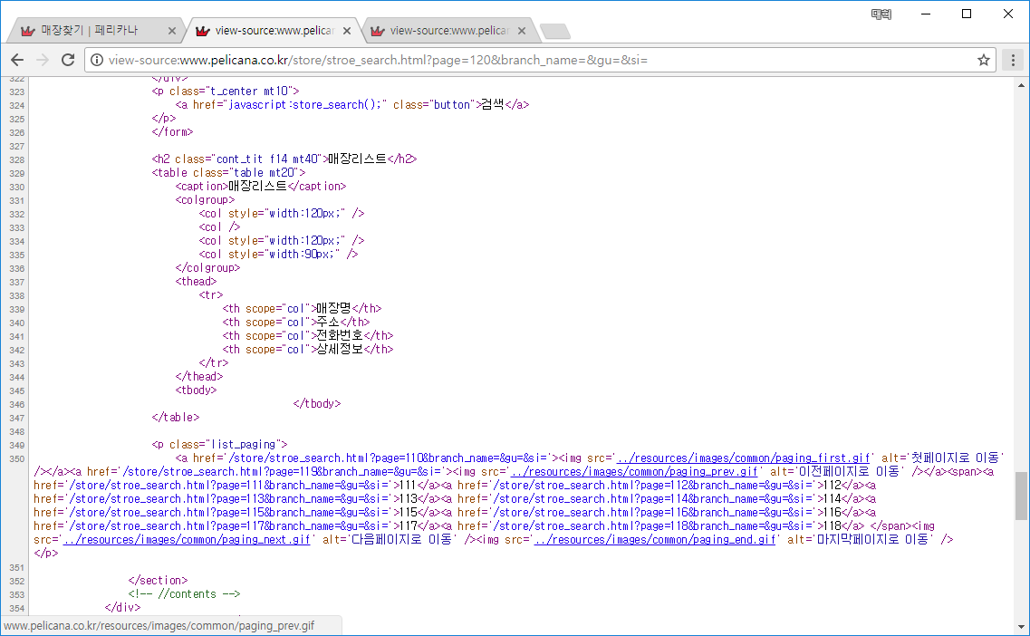
3. 웹서비스 데이터를 활용한 지리정보 기반 시각화
html 크롤링
2. 하나의 함수에 크롤링과 파싱 처리, 저장을 함께 한다.
- paging 처리가 되어야 한다.
무한루프를 사용하고 마지막 페이지(데이터가 없는) html소스를 확인하면 다음과 같다
- 서울시, 서울시특별시와 같은 여러 표시의 시도명에 대한 하나의 시도명 처리가 필요하다.
- 행정구역 변경에 따른 구군에 대한 처리도 필요하다.
- 데이터 중복을 위한 처리가 필요하다.
- 저장 파일 포맷은 csv 파일(pelicana_table.csv)로 Pandas DataFrame에서 제공하는 기능을 사용한다.
def crawling_pelicana()

Slide 14
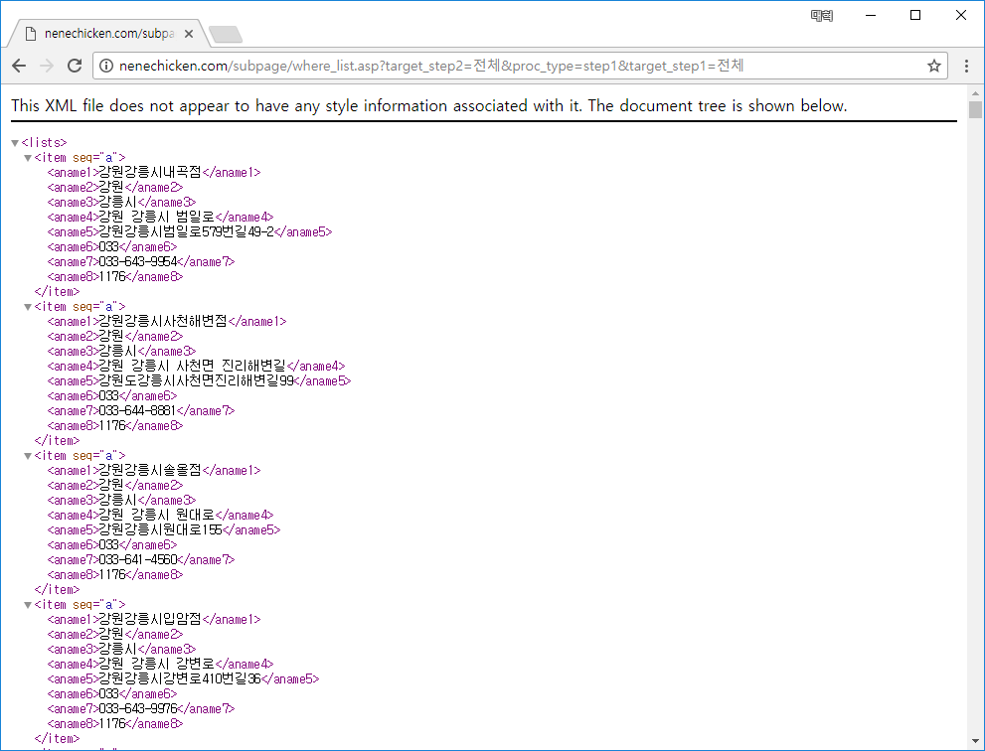
3. 웹서비스 데이터를 활용한 지리정보 기반 시각화
3) 네네치킨 매장정보 가져오기
url: http://nenechicken.com/subpage/where_list.asp?target_step2=전체&proc_type=step1&target_step1=전체 (XML 응답)

Slide 15
3. 웹서비스 데이터를 활용한 지리정보 기반 시각화
html 크롤링
1. 파싱 처리 (데이터 추출) 함수 작성
- 파싱을 위해 XML Paser ElementTree 를 사용한다.
2. 데이터 저장 함수 작성
- 서울시, 서울시특별시와 같은 여러 표시의 시도명에 대한 하나의 시도명 처리가 필요하다.
- 행정구역 변경에 따른 구군에 대한 처리도 필요하다.
- 데이터 중복을 위한 처리가 필요하다.
- 저장 파일 포맷은 csv 파일(nene_table.csv)로 Pandas DataFrame에서 제공하는 기능을 사용한다.
def proc_nene(xml)
def store_nene(data):

Slide 16
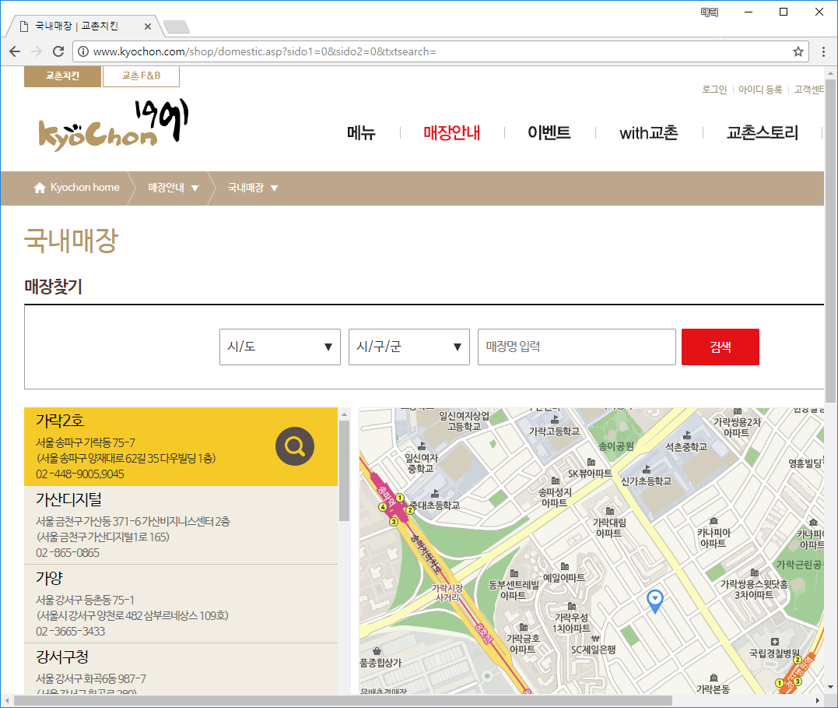
3. 웹서비스 데이터를 활용한 지리정보 기반 시각화
4) 교촌치킨 매장정보 가져오기
url: http://www.kyochon.com/shop/domestic.asp?sido1=0&sido2=0&txtsearch=

Slide 17
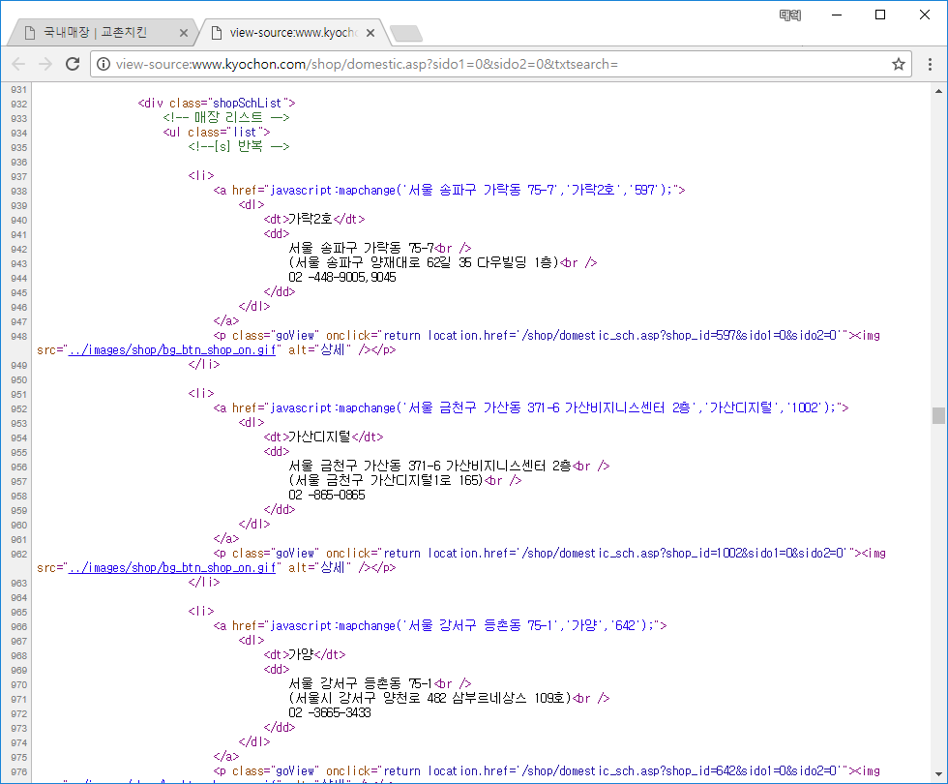
3. 웹서비스 데이터를 활용한 지리정보 기반 시각화
html 크롤링
1. 데이터 확인

Slide 18
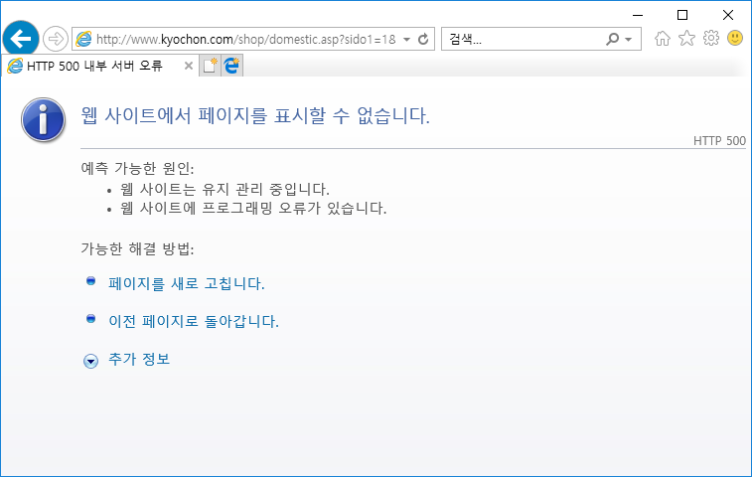
3. 웹서비스 데이터를 활용한 지리정보 기반 시각화
html 크롤링
2. 하나의 함수에 크롤링과 파싱 처리, 저장을 함께 한다.
- paging 처리가 되어야 한다.
파라미터 중 sido1, sido2 가 정확하지 않으면 500 오류(HttpError) 가
발생 한다.
따라서 html = crawler.crawling(url=url) 에서 html 이 None인지 확인
해서 마지막이 지났는 지 검사한다.
- 서울시, 서울시특별시와 같은 여러 표시의 시도명에 대한 하나의
시도명 처리가 필요하다.
- 행정구역 변경에 따른 구군에 대한 처리도 필요하다.
- 데이터 중복을 위한 처리가 필요하다.
- 저장 파일 포맷은 csv 파일(kyochon_table.csv)로 Pandas DataFrame에서 제공하는 기능을 사용한다.
def crawling_kyouchon()

Slide 19
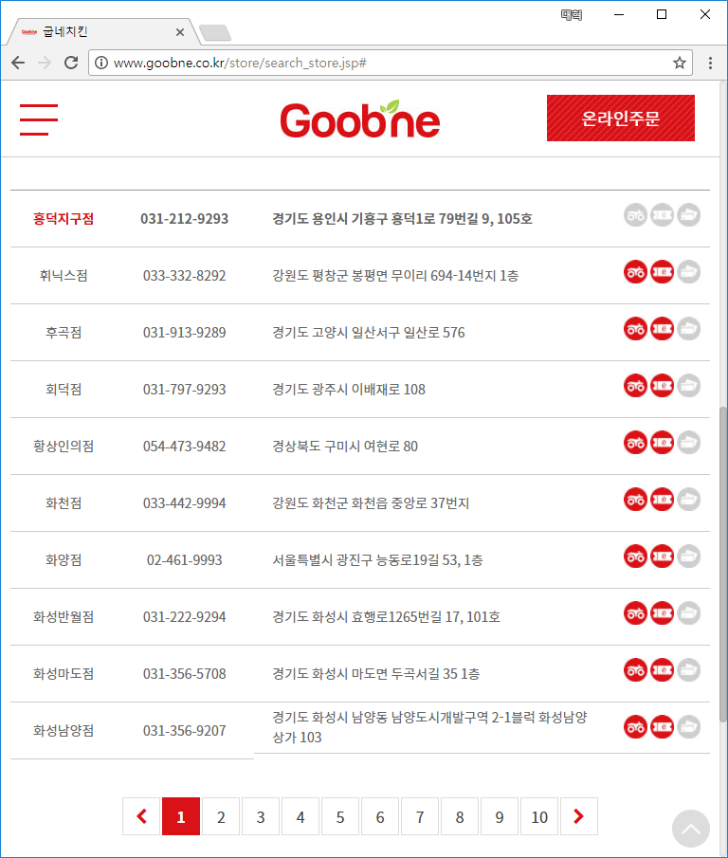
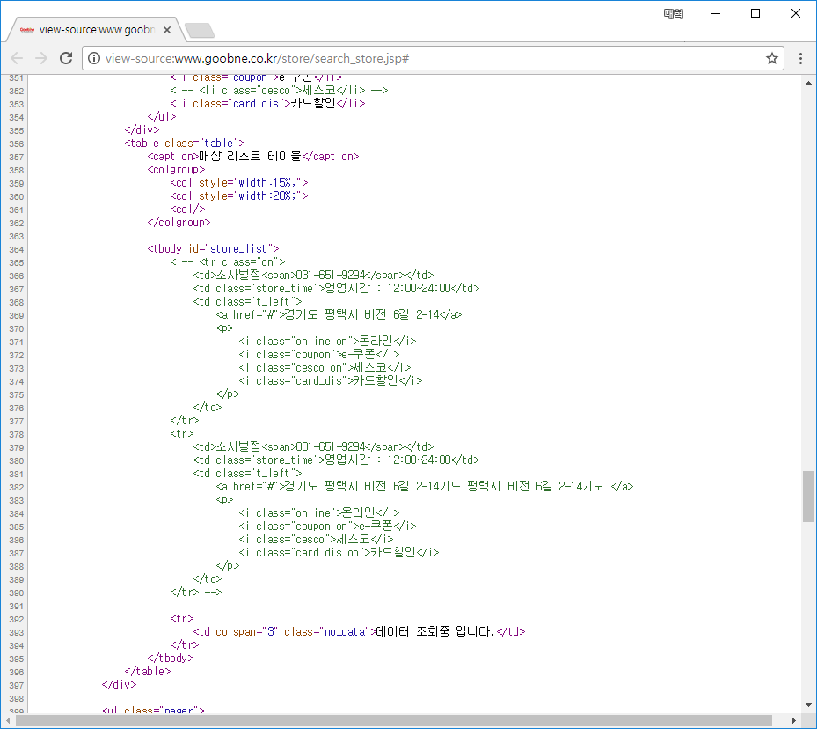
3. 웹서비스 데이터를 활용한 지리정보 기반 시각화
5) 굽네치킨 매장정보 가져오기
url: http://www.goobne.co.kr/store/search_store.jsp

Slide 20
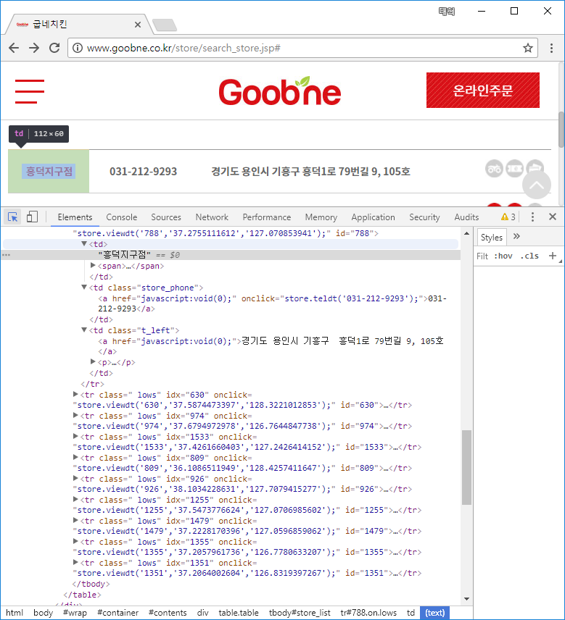
3. 웹서비스 데이터를 활용한 지리정보 기반 시각화
html 크롤링
1. 브라우저 화면에서 보여지는 내용이 소스보기에서
<tbody> 안에 없다.
2. tbody 안의 내용이 동적으로(JS, ajax 통신) 생성됨을
알 수 있다.
3. JS 코드를 분석해서 내부 ajax 통신하는 url 및 파라미터를
맞추어 JSON 데이터를 받아 오는 방법이 있다. url과
파라미터만 찾으면 JSON으로 비교적 복잡하지 않게
크롤링이 가능하다.
4. 파이썬 코드에서 selenium 라이브러리를 사용하여 직접
화면의 자바스크립트를 실행 시키는 방법이 있다.

Slide 21
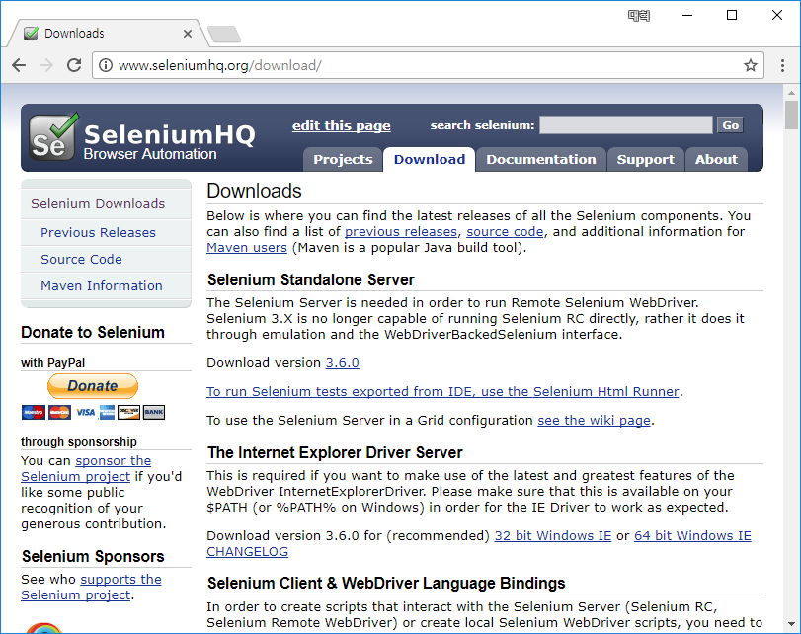
3. 웹서비스 데이터를 활용한 지리정보 기반 시각화
Selenium
1. 원래 웹 사이트 UI(화면) 테스트 목적으로 제작된 라이브러리
2. 테스트 절차에 따라 개발한 웹 화면들을 브라우저에서 직접 동작시키고 화면을 캡쳐하여 확인하는 테스트 용도로 활용된다.
3. 브라우저에서 동작 시킬 때 자바스크립트 코드 동작도 가능하기 때문에 동적 웹페이지 테스트에 필수 도구 이다.
4. Selenium 파이썬 라이브러리 자체는 브라우저를 포함하고 있지 않다.
5. WebDriver 라는 인터페이스와 함께 구동된다.
6. WebDriver는 운영체제 및 브라우저에 맞게 다운로드 받아 설치해야 한다.
Selenium 설치
설치가 완료되면 사용할 브라우저에 맞는 WebDriver 다운로드 한다.
http://www.seleniumhq.org/download 로 이동
> > pip install selenium

Slide 22
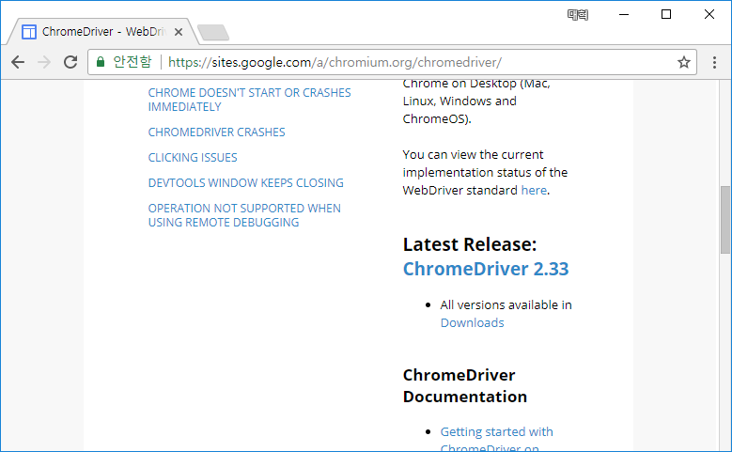
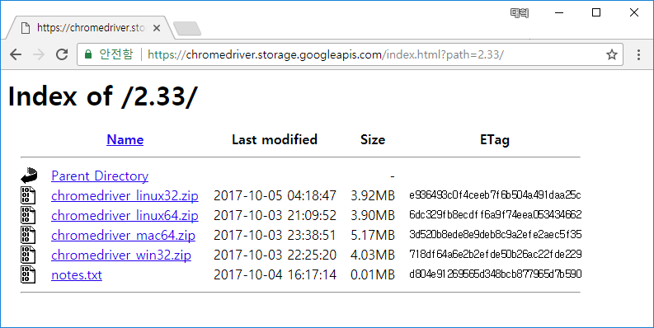
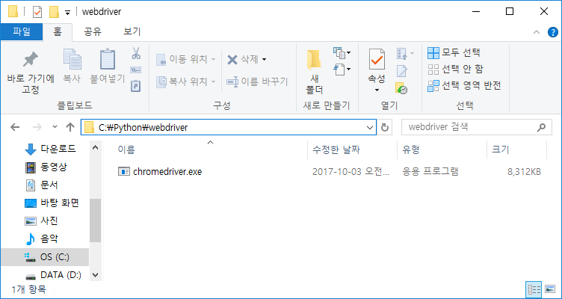
3. 웹서비스 데이터를 활용한 지리정보 기반 시각화
ChromeDriver 다운로드 및 설치

Slide 23
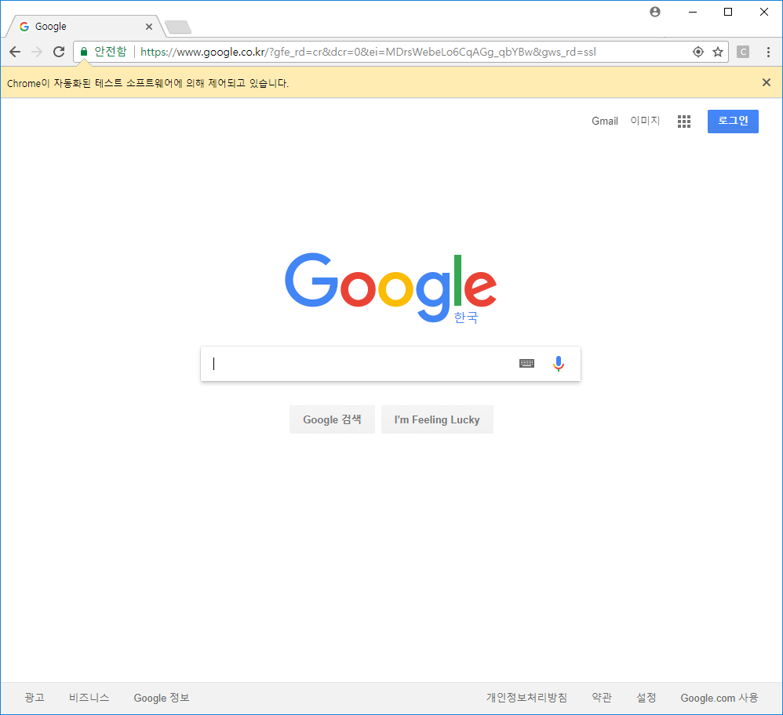
3. 웹서비스 데이터를 활용한 지리정보 기반 시각화
Selenium 테스트
from selenium import webdriver
wd = webdriver.Chrome('c:/python/webdriver/chromedriver.exe')
wd.get('http://www.google.com')

Slide 24
3. 웹서비스 데이터를 활용한 지리정보 기반 시각화
html 크롤링
5. 하나의 함수에 크롤링과 파싱 처리, 저장을 함께 한다.
- 매장 검색 첫 페이지를 로딩하고 store_pageList(nPage) 자바스크립트 코드를 실행 시킨다(nPage=1 부터)
- paging 처리가 되어야 한다.
마지막 페이지는 tbody 안에 tr 태그들이 존재하지 않는다. 이 것으로 마지막 페이지를 검출한다.
- 서울시, 서울시특별시와 같은 여러 표시의 시도명에 대한 하나의 시도명 처리가 필요하다.
- 행정구역 변경에 따른 구군에 대한 처리도 필요하다.
- 데이터 중복을 위한 처리가 필요하다.
- 저장 파일 포맷은 csv 파일(goobne_table.csv)로 Pandas DataFrame에서 제공하는 기능을 사용한다.
def crawling_goobne()

Slide 25
3. 웹서비스 데이터를 활용한 지리정보 기반 시각화
6) 중복 데이터 확인 및 제거
다음 코드에서 중복 데이터를 확인해 보자
5개 크롤링 작업에 반영한다.
7) 시/도 와 구/군 정리
데이터 딕션너리 파일을 가지고 반영 한다.
table = pd.DataFrame.from_csv('../__result__/crawling/bbq_table.csv', encoding='utf-8', index_col=0, header=0)
# 중복 row 확인
print(table)
table = table.drop_duplicates(subset='name', keep='first')
print(table.count())

Slide 26
3. 웹서비스 데이터를 활용한 지리정보 기반 시각화
8) 다음과 같은 머지 테이블을 만든다.
- sido, gungu 가 비어 있는 경우 처리
- 결과를 보고 비정상적인 데이터는 삭제해야 한다.
bbq goobne kyochon nene pericana
강원도 강릉시 3.0 5.0 5.0 8.0 13.0
강원도 고성군 3.0 2.0 1.0 0.0 3.0
강원도 동해시 3.0 2.0 2.0 4.0 6.0
강원도 삼척시 2.0 1.0 1.0 1.0 2.0
강원도 속초시 2.0 2.0 3.0 3.0 4.0
강원도 양구군 2.0 1.0 1.0 3.0 0.0
강원도 양양군 4.0 2.0 1.0 2.0 1.0
강원도 영월군 1.0 0.0 1.0 1.0 3.0
강원도 원주시 15.0 6.0 9.0 9.0 27.0
강원도 인제군 4.0 2.0 1.0 4.0 3.0
강원도 정선군 1.0 1.0 1.0 1.0 5.0
강원도 철원군 2.0 1.0 0.0 6.0 4.0
. . . . . .
. . . . . .

Slide 27
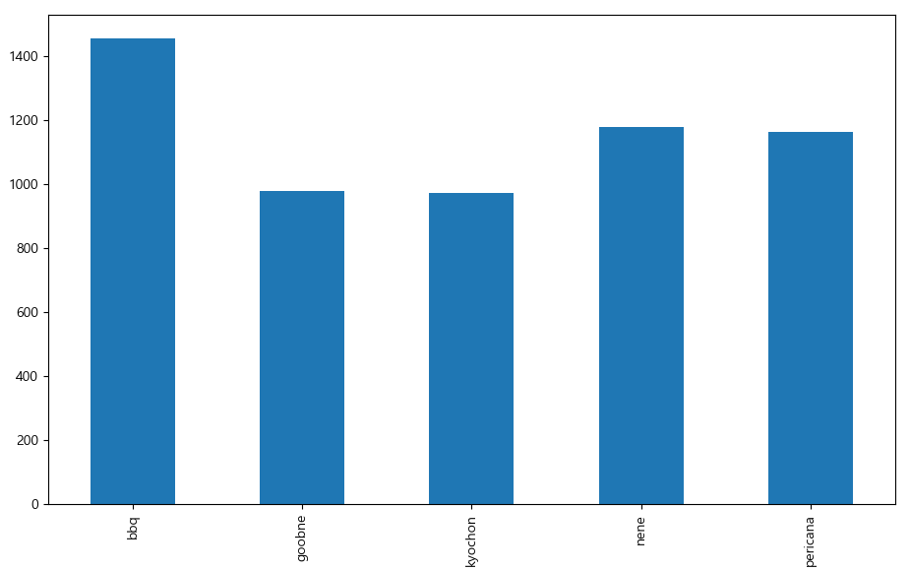
3. 웹서비스 데이터를 활용한 지리정보 기반 시각화
9) 다음 코드를 참고해서 머지 테이블 기반의 5개 치킨 프랜차이즈 매장 바그래프를 그려보자.
chicken_table = pd.DataFrame({'bbq': bbq, 'pericana': pericana, 'nene': nene, 'kyochon': kyochon, 'goobne': goobne}).fillna(0)
chicken_table = chicken_table.\
drop(chicken_table[chicken_table.index == '00 18'].index).\
drop(chicken_table[chicken_table.index == '테스트 테스트구'].index)
chicken_table.to_csv('../__result__/crawling/chicken_table.csv', encoding="utf-8", mode='w', index=True)
plt.figure()
chicken_table.sum(axis=0).iloc[:5].plot(kind='bar')
plt.show()

Slide 28
3. 웹서비스 데이터를 활용한 지리정보 기반 시각화
9) 다음 코드를 참고해서 우리나라 지역별 인구수, 면적과 앞의 치킨 매장 정보와 머지 한다.
data_draw_korea = pd.read_csv('data_draw_korea.csv', index_col=0, encoding='UTF-8')
data_draw_korea.index = data_draw_korea.apply(lambda r: r['광역시도'] + ' ' + r['행정구역'], axis=1)
chicken = pd.merge(data_draw_korea, chicken_table, how='outer', left_index=True, right_index=True)
chicken = chicken[~np.isnan(chicken['면적'])].fillna(0)
chicken['total'] = chicken_table.sum(axis=1)
chicken = chicken[~np.isnan(chicken['total'])].fillna(0)

Slide 29
3. 웹서비스 데이터를 활용한 지리정보 기반 시각화
10) 다음 코드는 블록맵을 그리는 showmap 함수다.
def showmap(blockedmap, targetdata, title, color):
BORDER_LINES = [
[(3, 2), (5, 2), (5, 3), (9, 3), (9, 1)], # 인천
[(2, 5), (3, 5), (3, 4), (8, 4), (8, 7), (7, 7), (7, 9), (4, 9), (4, 7), (1, 7)], # 서울
[(1, 6), (1, 9), (3, 9), (3, 10), (8, 10), (8, 9),
(9, 9), (9, 8), (10, 8), (10, 5), (9, 5), (9, 3)], # 경기도
[(9, 12), (9, 10), (8, 10)], # 강원도
[(10, 5), (11, 5), (11, 4), (12, 4), (12, 5), (13, 5),
(13, 4), (14, 4), (14, 2)], # 충청남도
[(11, 5), (12, 5), (12, 6), (15, 6), (15, 7), (13, 7),
(13, 8), (11, 8), (11, 9), (10, 9), (10, 8)], # 충청북도
[(14, 4), (15, 4), (15, 6)], # 대전시
[(14, 7), (14, 9), (13, 9), (13, 11), (13, 13)], # 경상북도
[(14, 8), (16, 8), (16, 10), (15, 10),
(15, 11), (14, 11), (14, 12), (13, 12)], # 대구시
[(15, 11), (16, 11), (16, 13)], # 울산시
[(17, 1), (17, 3), (18, 3), (18, 6), (15, 6)], # 전라북도
[(19, 2), (19, 4), (21, 4), (21, 3), (22, 3), (22, 2), (19, 2)], # 광주시
[(18, 5), (20, 5), (20, 6)], # 전라남도
[(16, 9), (18, 9), (18, 8), (19, 8), (19, 9), (20, 9), (20, 10)], # 부산시
]
whitelabelmin = (max(blockedmap[targetdata]) - min(blockedmap[targetdata])) * 0.25 + min(blockedmap[targetdata])
vmin = min(blockedmap[targetdata])
vmax = max(blockedmap[targetdata])
mapdata = blockedmap.pivot(index='y', columns='x', values=targetdata)
masked_mapdata = np.ma.masked_where(np.isnan(mapdata), mapdata)
cmapname = color
plt.figure(figsize=(8, 13))
plt.title(title)
plt.pcolor(masked_mapdata, vmin=vmin, vmax=vmax, cmap=cmapname, edgecolor='#aaaaaa', linewidth=0.5)
for idx, row in blockedmap.iterrows():
annocolor = 'white' if row[targetdata] > whitelabelmin else 'black'
dispname = row['shortName']
# 서대문구, 서귀포시 같이 이름이 3자 이상인 경우에 작은 글자로 표시한다.
if len(dispname.splitlines()[-1]) >= 3:
fontsize, linespacing = 7.5, 1.5
else:
fontsize, linespacing = 11, 1.2
plt.annotate(dispname, (row['x'] + 0.5, row['y'] + 0.5), weight='bold',
fontsize=fontsize, ha='center', va='center', color=annocolor,
linespacing=linespacing)
for path in BORDER_LINES:
ys, xs = zip(*path)
plt.plot(xs, ys, c='black', lw=4)
plt.gca().invert_yaxis()
plt.axis('off')
cb = plt.colorbar(shrink=.1, aspect=10)
cb.set_label(targetdata)
plt.tight_layout()
# plt.savefig('d:/temp/chicken_data/' + targetdata + '.png')
plt.show()

